Slide 1
§6-3 水蒸气的定压发生过程
t < t_{s}
t = t_{s}
t = t_{s}
t = t_{s}
t > t_{s}
未饱和水
饱和水
饱和湿蒸汽
饱和干蒸汽
过热蒸汽
v < v’
v = v’
v ’< v <v’’
v = v’’
v > v’’
h < h’
h = h’
h ’< h <h’’
h = h’’
h > h’’
s < s’
s = s’
s ’< s <s’’
s = s’’
s > s’’
水预热
汽化
过热

Slide 2
水蒸气定压发生过程说明
(1)
只有熵加热时永远增加
(2)
(3) 理想气体
实际气体汽化时，T＝T_{s}不变，但h增加
汽化潜热
(4) 未饱和水
过冷度
过冷水
过热蒸汽
过热度
Notes:
lkjgqhyag

Slide 3
p-v图，T-s图上的水蒸气定压加热过程
？
？
s

Slide 4
等压线上饱和态参数
p
t_{s}
v’
v’’
s’
s’’
(bar)
(℃)
(m³/kg)
kJ/(kg.K)
0.006112
0.01
0.00100022
206.175
0.0
9.1562
1.0
99.63
0.0010434
1.6946
1.3027
7.3608
5.0
151.85
0.0010928
0.37481
1.8604
6.8215
50.0
263.92
0.0012858
0.03941
2.9209
5.9712
221.29
374.15
0.00326
0.00326
4.429
4.429
b
d
b
d

Slide 5
p-v图，T-s图上的水蒸气定压加热过程
一点，二线，三区，五态
s

Slide 6
定压加热线与饱和液线相近的说明
当忽略液体c_{p}变化，
不同的p，液体近似不可压，v不变
Incompressible substance
对每个不变的T

Slide 7
§6-4 水和水蒸气状态参数及其图表
状态公理：简单可压缩系统，两个独立变量
未饱和水及过热蒸汽，一般已知p、T即可
饱和水和干饱和蒸汽，只需确定p或T
湿饱和蒸汽， p和T不独立，汽液两相
1875年，吉布斯提出了吉布斯相律

Slide 8
吉布斯相律 Gibbs phase rule
无化学反应时，热力系独立参数数目为
独立强度参数数目
组元数
相数
对于水
单元系
单相
2个（ p和T）
两相
1个（ p或T）
三相
0个（ p和T定值）
四相
不可能
Notes:
第二节课讲到这附近

Slide 9
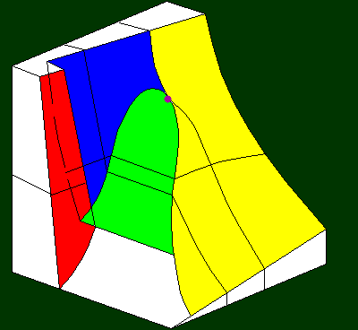
水和水蒸气状态参数确定的原则
1、未饱和水及过热蒸汽
确定任意两个独立参数，如：p、T
2、饱和水和干饱和蒸汽
确定p或T
p
3、湿饱和蒸汽
除p或T外，其它参数与两相比例有关
T
v

Slide 10

两相比例由干度x确定
定义
干饱和蒸汽
饱和水
Quality
对干度x的说明：
x = 0 饱和水
x = 1 干饱和蒸汽
0 ≤ x ≤ 1
在过冷水和过热蒸汽区域，x无意义

Slide 11
湿饱和蒸汽区状态参数的确定
如果有1kg湿蒸气，干度为x, 即有xkg饱和蒸汽，(1-x)kg饱和水。
已知p或T(h’,v’,s’,h’’,v’’,s’’)+干度x
h ,v ,s

Slide 12
水和水蒸气表
两类
1、饱和水和干饱和蒸汽表
2、未饱和水和过热蒸汽表

Slide 13
饱和水和饱和水蒸气表（按温度排列）
饱和水和饱和水蒸气表（按压力排列）

Slide 14
未饱和水和过热蒸汽表（节录）
饱
和
参
数

Slide 15
表的出处和零点的规定
表依据1963年第六届国际水和水蒸气会议发表的国际骨架表编制，尽管IFC（国际公式化委员会）1967和1997年先后发表了分段拟合的水和水蒸气热力性质公式，但工程上还主要依靠图表。
焓、内能、熵零点的规定：
原则上可任取零点，国际上统一规定。
水的三相点
但 原则上不为0， 对水：

Slide 16
查表举例（1）
查表时先要确定在五态中的哪一态。
例.1 已知 ：p=1MPa,试确定t=100℃, 200℃
各处于哪个状态, 各自h是多少？
t_{s}(p)=179.88℃
t=100℃ < t_{s}, 未饱和水
h=419.7kJ/kg
t=200℃ > t_{s}, 过热蒸汽
h=2827.5kJ/kg

Slide 17
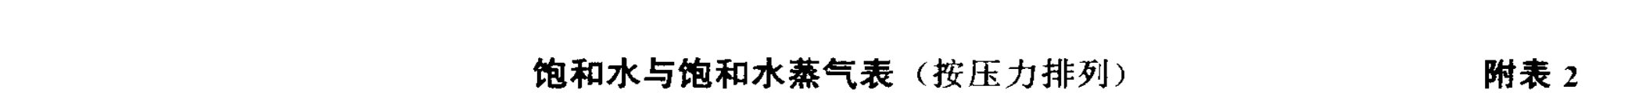
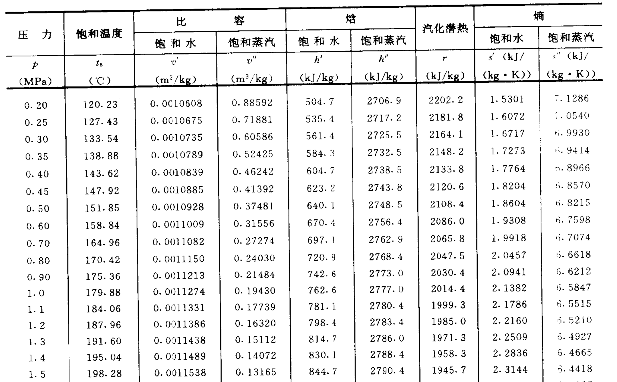

Slide 18

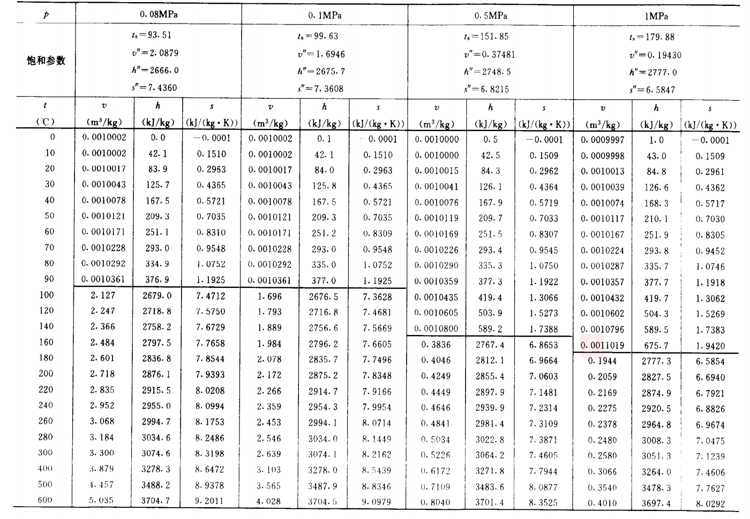

Slide 19
查表举例（2）
已知 t=250℃, 5kg 蒸汽占有0.2m³容积, 试问蒸
汽所处状态? h=?
t=250℃ ,
湿蒸汽状态

Slide 20
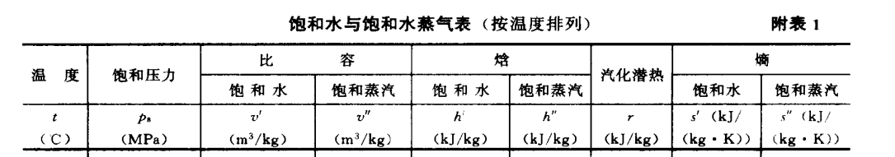
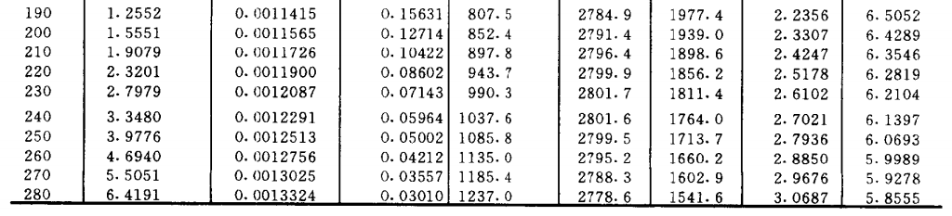

Slide 21
查表举例（2）
已知 t=250℃, 5kg 蒸气占有0.2m³容积, 试问蒸
气所处状态? h=?
湿蒸汽状态
t=250℃ ,

Slide 22
查表举例（3）
在一刚性容器内充满p=0.1MPa，t=20℃的水。由于太阳照射，使其温度升为40℃,求容器承受的压力。
等容过程
p=0.1MPa
t=20℃
t=40℃
储液罐很危险，不能装满。

Slide 23
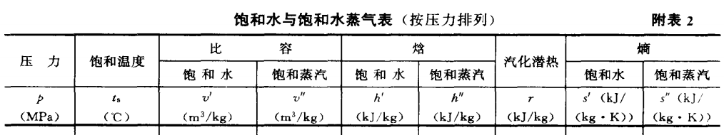
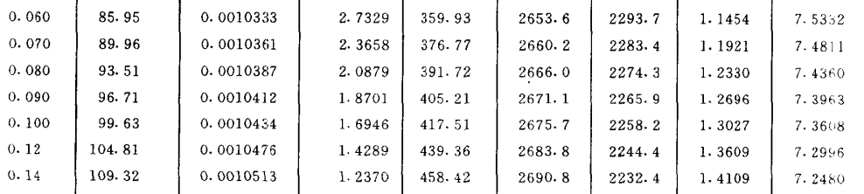
p=0.1MPa
过冷水状态
t=20℃

Slide 24
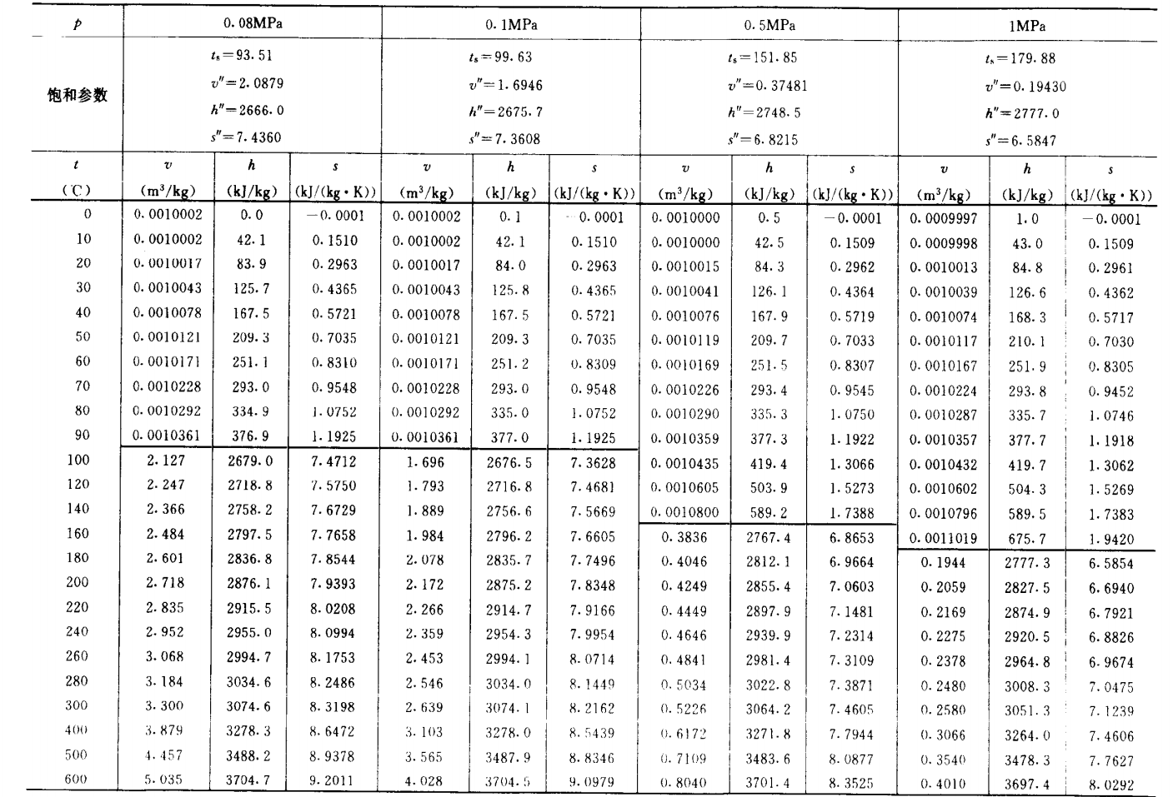

Slide 25
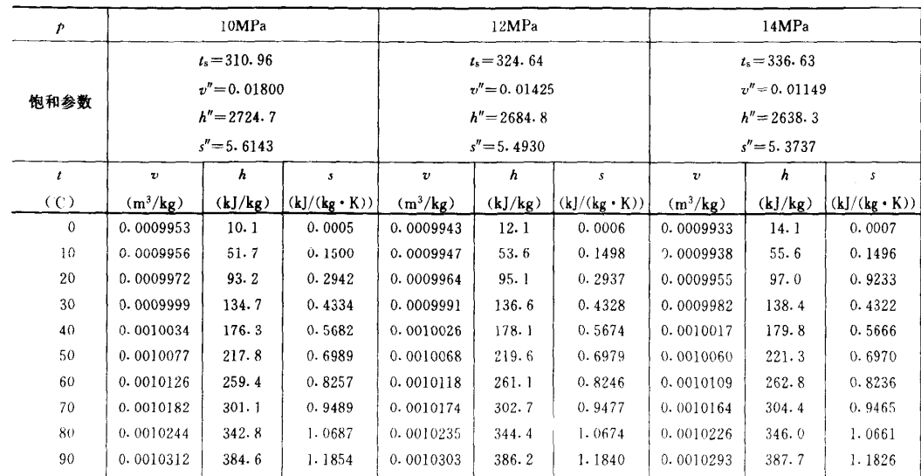

Slide 26
查表举例（4）
已知 t=85℃, p=0.015MPa , 试确定状态? h=?
p=0.015MPa
t_{s}=54.0℃ ,
过热状态
内插法
p=0.01MPa
t=85℃
p=0.02MPa
t=85℃
p=0.015MPa
t=85℃

Slide 27
未饱和水和过热蒸汽表(注意下划线）
饱
和
参
数
Notes:
不能两边差值，气和气差

Slide 28
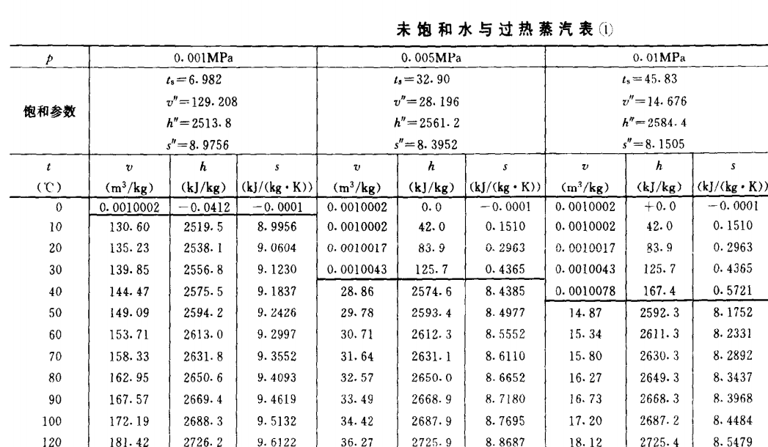
p=0.01MPa
饱和汽t_{s}=45℃
和过热汽t=60℃做内插
如何差值？
t=48℃

Slide 29
如何在图上表示功和热
p-v图（示功图）：面积代表功
T-s图（示热图）：面积代表热
能否用线段表示热和功

Slide 30
蒸汽动力循环
定压过程
过热器
汽轮机
锅
炉
等熵过程
发电机
凝汽器
给水泵

Slide 31
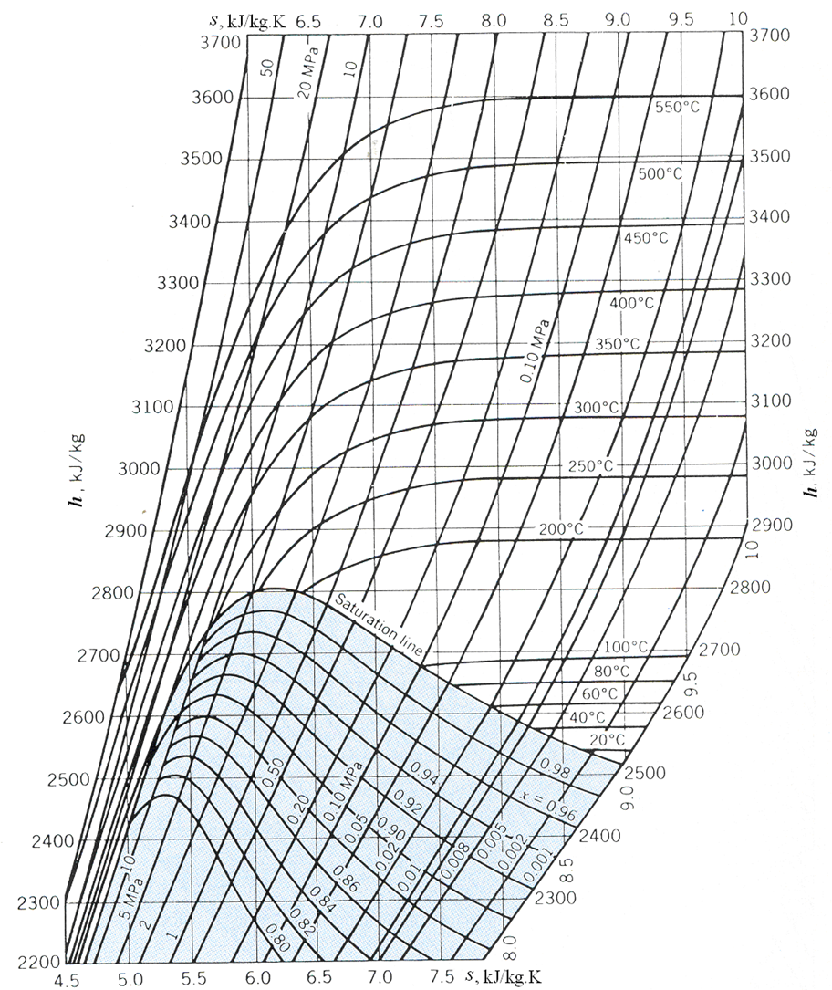
焓熵图

Slide 32
焓熵图的画法(1)
1、零点：h=0，s=0；
2、饱和汽线（上界线）、饱和液线（下界线）
C点为分界点，不在极值点上
3、等压线群：p
两相区
p
T=Const
斜直线
单相区
s
T
向上翘的发散的线形

Slide 33
焓 熵 图Enthalpy-entropy diagram
Mollier diagram
h
p_{C}
p
C
x=0
x=1
s

Slide 34
焓熵图的画法(2)
4、定温线
T
两相区：T、p一一对应，T 线即 p 线
气相区：离饱和态越远，越接近于理想气体
v
5、等容线
同理想气体一样， v 线比 p 线陡
x
6、等干度线
在x=0, x=1之间，从C点出发的等分线

Slide 35
焓 熵 图Enthalpy-entropy diagram
h
v
p
T
C
x=0
x=1
x
s
Notes:
内能怎么算？H-pv

Slide 36
§6-5 水蒸气的热力过程
Thermal Process of Steam
热力过程： p s T v
任务： 确定初终态参数，
在p-v、T-s、h-s图上表示，
计算过程中的功和热

Slide 37
注意理想气体过程的区别
第一定律与第二定律表达式均成立
准静态
可逆
理想气体特有的性质和表达式不能用

Slide 38
水蒸气的定压(Isobaric)过程
锅炉、换热器
q = Δh
w_{t} = 0
p
例：锅炉中，水从30℃ ，4MPa, 定压加热到450 ℃
1
3
2
t_{s}(4MPa)=250.33℃
4
q = h₂-h₁
v

Slide 39
水蒸气的定压过程
例：水从30℃ ，4MPa, 定压加热到450 ℃
q = h₂-h₁
=3201.4kJ/kg
T
h
2
2
h₂
3
4
1
3
4
1
h₁
h₁ = 129.3 kJ/kg h₂ = 3330.7 kJ/kg
s
s

Slide 40
水蒸气的绝热(Isentropic)过程
汽轮机、水泵
q = 0
p
可逆过程： s
1
p₁
1 2
不可逆过程：
p₂
2
2’
1 2’
v
（不重点要求）

Slide 41
水蒸气的绝热过程
汽轮机、水泵
q = 0
T
可逆过程： s
1
p₁
不可逆过程：
p₂
2
2’
s

Slide 42
水蒸气的绝热过程
汽轮机、水泵
q = 0
可逆过程： s
h
不可逆过程
1
h₁
p₁
相对内效率
h_{2’}
h₂
2’
2
p₂
s

Slide 43
水蒸气的绝热过程举例
例：汽轮机
h
求：
解：由 t₁、p₁查表
1
h₁
p₁
h_{2’}
h₂
2’
2
p₂
s

Slide 44
水蒸气的绝热过程举例
求：
由 p₂查表
h
1
h₁
p₁
h_{2’}
h₂
2’
2
p₂
s

Slide 45
水蒸气的绝热过程举例
求：
h
1
h₁
p₁
h_{2’}
h₂
2’
2
p₂
s

Slide 46
水蒸气的绝热过程举例
例：汽轮机
h
求：
1
h₁
p₁
h_{2’}
h₂
2’
2
p₂
s

Slide 47
焓熵图

Slide 48
水蒸气的定温(Isothermal)过程
实际设备中很少见
远离饱和线，接近于理想气体
p
C
T
压力下降，比容增大
水的膨胀性远小于气
T_{c}
T
v

Slide 49
水蒸气的定温过程
可逆过程：
理想气体
12’
实际气体焓不变的过程？
T
h
绝热节流
2
2
1
2’
1
s
s

Slide 50
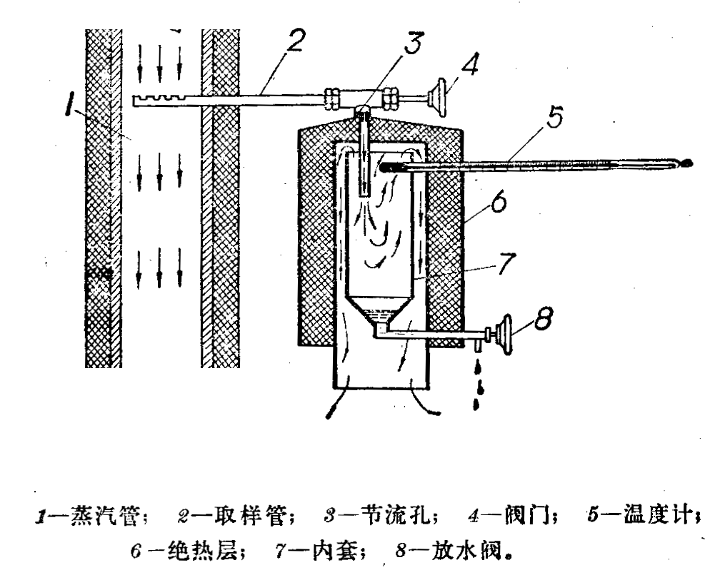
绝热节流应用：测量干度
湿蒸汽干度测定示意图

Slide 51
水蒸气的定容(Isochoric)过程
实际设备中不常见
p
2
1
v

Slide 52
水蒸气的定容过程
T
h
v
v
p
2
2
p
T
1
1
s
s

Slide 53
第七章 小 结 Summary
1、熟悉pT相图
2、熟悉1点2线3区5态
3、会查图表
4、基本热力过程在p-v、T-s、h-s图上的表
示，会计算 q、w_{t}
5、注意与理想气体比较，哪些公式可用、
哪些不能用

Slide 54
第八章 蒸汽动力循环
Vapor Power Cycles

Slide 55
第八章 蒸汽动力循环
水蒸气：火力发电、核电
用途？
低沸点工质：氨、氟里昂
太阳能、余热、地热发电
动力循环：以获得功为目的
Notes:
同样饱和温度下低沸点工质压力要高得多，所以可以利用低温热源来加热低沸点工质，使它们产生具有较高压力的蒸气推动汽轮机做功

Slide 56
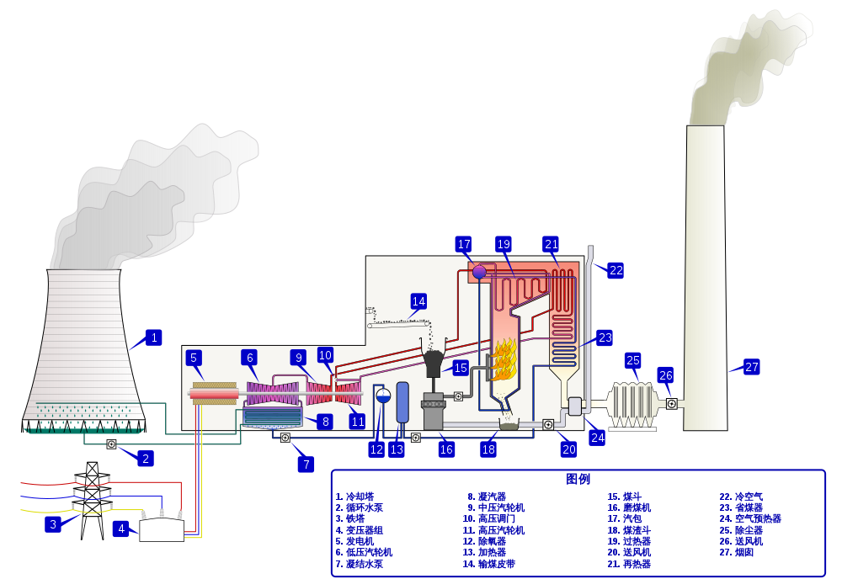
火力发电厂

Slide 57
§7-1 郎肯循环Rankine Cycle
水蒸气动力循环系统
汽轮机
四个主要装置：
锅炉
汽轮机
凝汽器
给水泵
锅
炉
发电机
凝汽器
给水泵

Slide 58
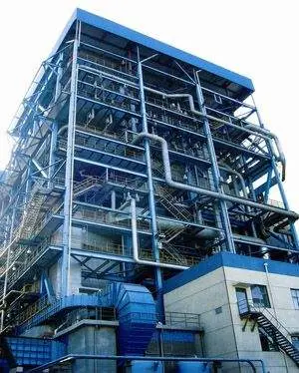
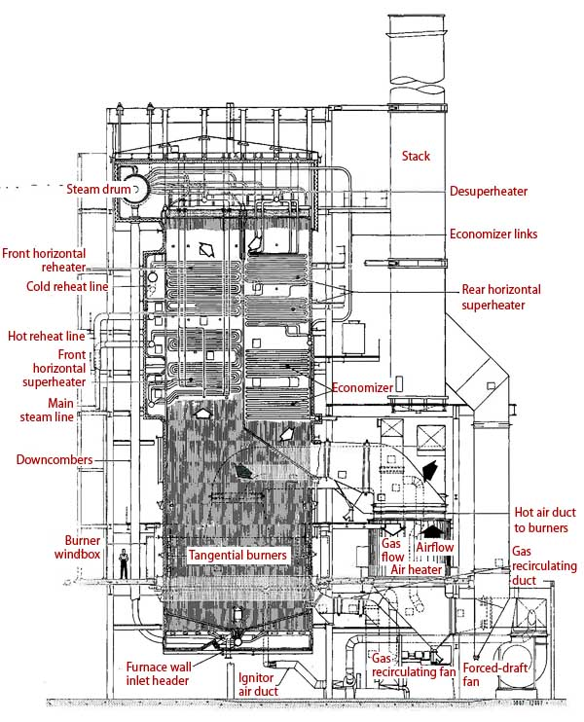
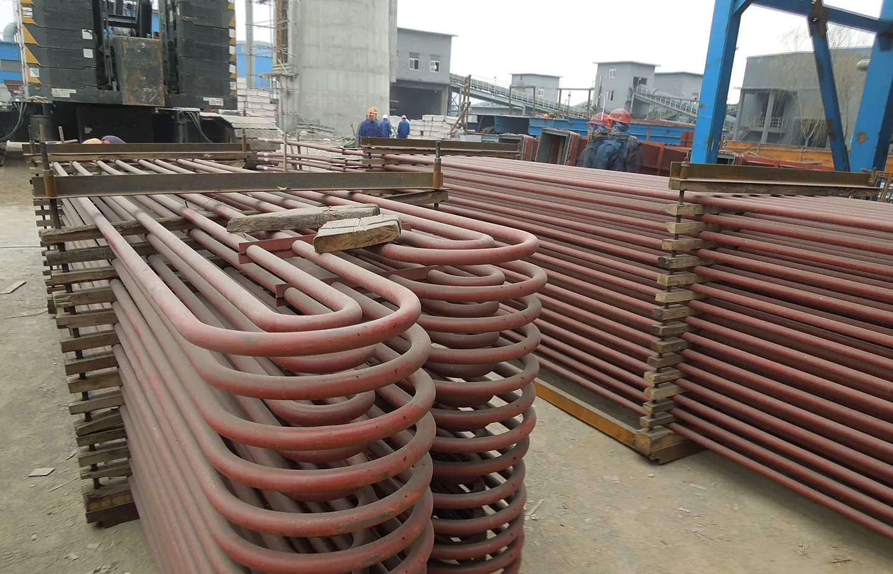
锅炉Boiler设备图

Slide 59
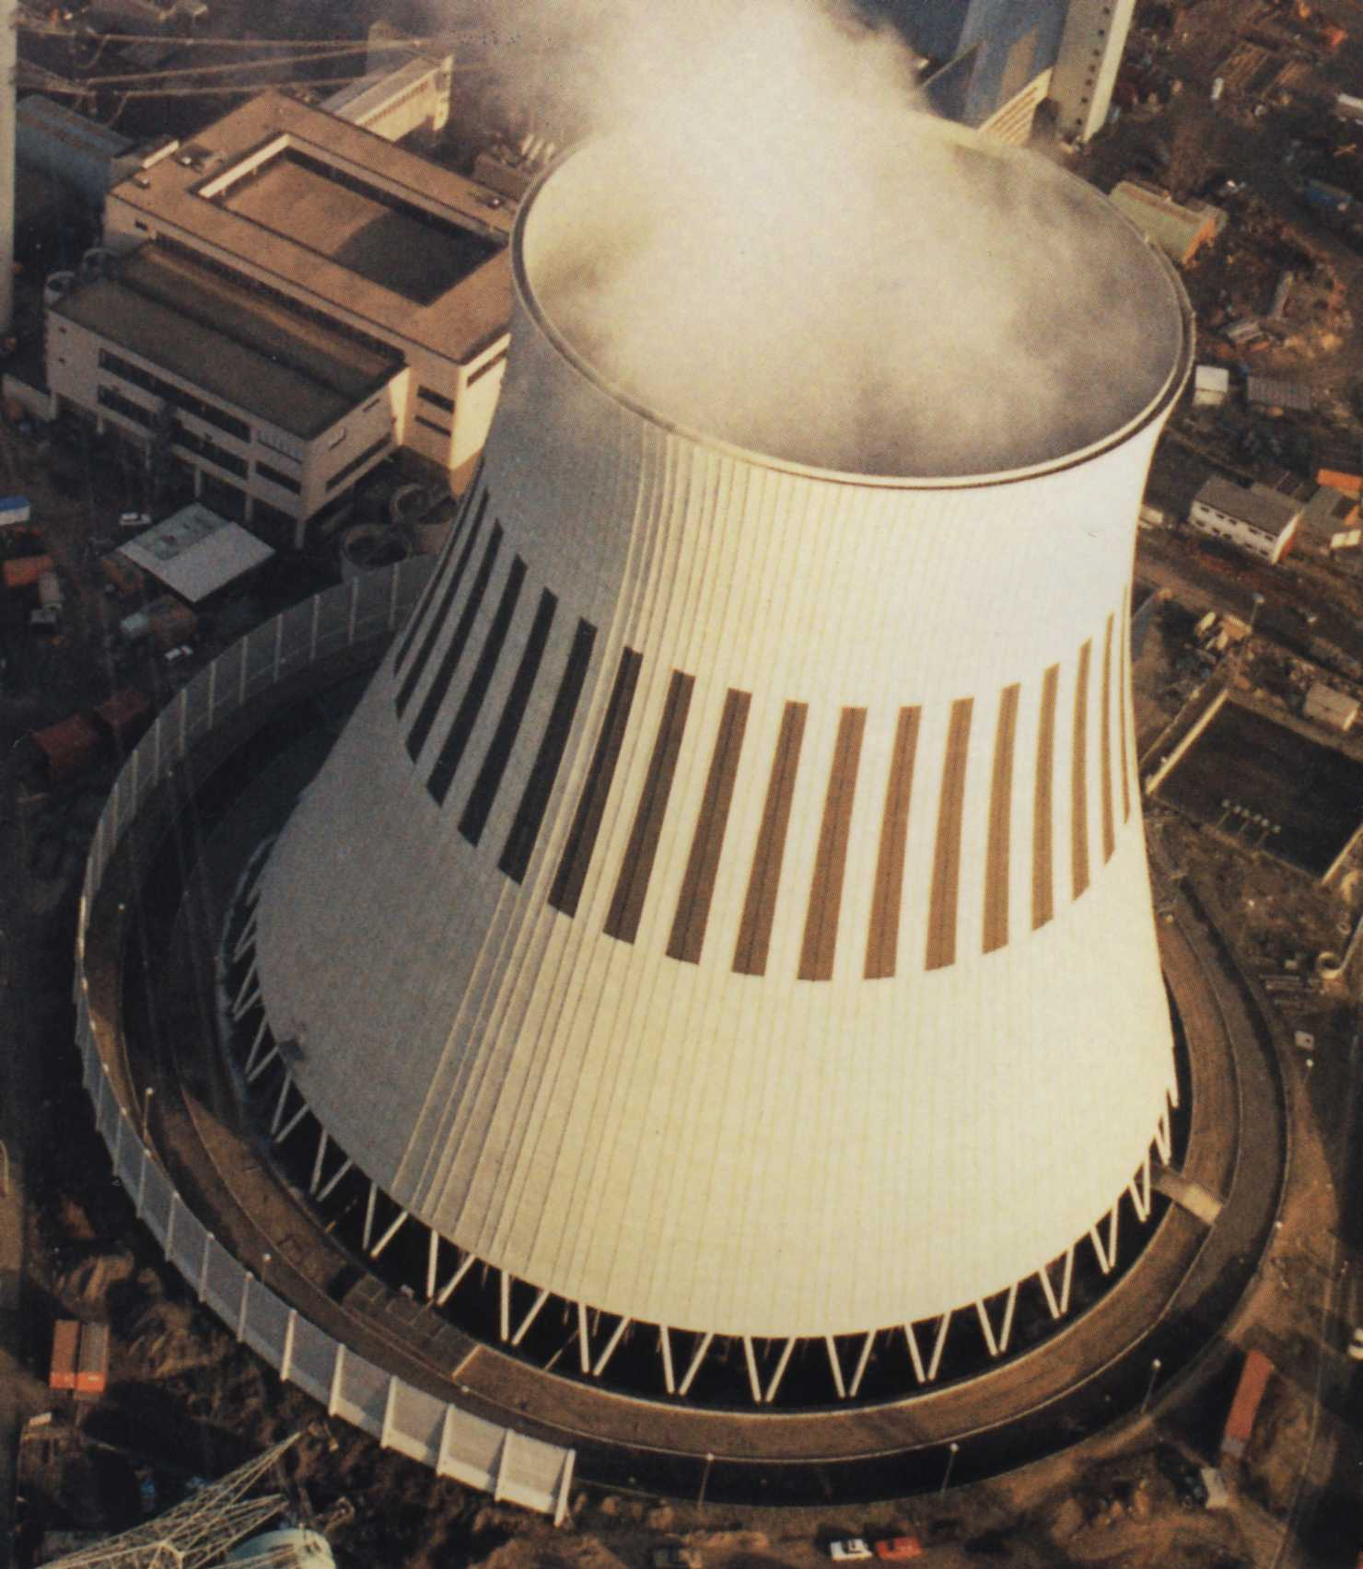
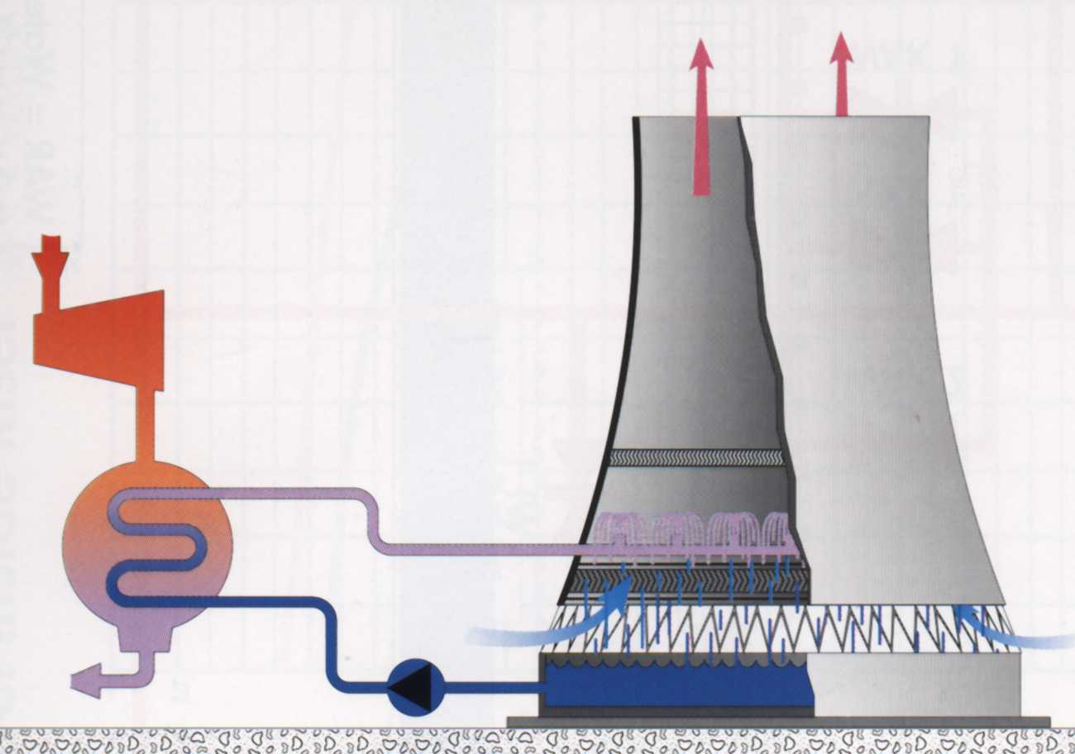
凝汽器Condenser和冷却塔系统图

Slide 60
水蒸气动力循环系统的简化
简化（理想化）：
汽轮机
1→2 汽轮机 s 膨胀
1
锅
炉
2→3 凝汽器 p 放热
发电机
3→4 给水泵 s 压缩
4
2
4→1 锅炉 p 吸热
凝汽器
郎肯循环
3
给水泵

Slide 61
郎肯循环pv图
1→2 汽轮机 s 膨胀
p
2→3 凝汽器 p 放热
4
1
3→4 给水泵 s 压缩
4→1 锅炉 p 吸热
3
2
v

Slide 62
郎肯循环Ts和hs图
1→2 汽轮机 s 膨胀
2→3 凝汽器 p 放热
3→4 给水泵 s 压缩
4→1 锅炉 p 吸热
T
h
1
1
4
4
2
3
2
3
s
s

Slide 63
郎肯循环功和热的计算
汽轮机作功：
凝汽器中的定压放热量：
h
1
水泵绝热压缩耗功：
锅炉中的定压吸热量：
4
2
3
s

Slide 64
郎肯循环热效率的计算
h
一般很小，占0.8~1%，忽略泵功
1
4
2
汽轮机做的功
=
锅炉吸的热
3
s

Slide 65
汽耗率(Steam Rate)的概念
工程上常用汽耗率，反映装置经济性，设备尺寸
汽耗率：蒸汽动力装置每输出1kW.h
功量所消耗的蒸汽量kg
的单位是kJ/kg
1kW=1 kJ/s

Slide 66
郎肯循环与卡诺循环比较
对比同温限1234’
• q₂相同； • q_{1卡诺}> q_{1朗肯}
• η_{卡诺}> η _{朗肯}； •等温吸热4’1难实现
T
1
η_{卡诺}< η _{朗肯}；
w_{net卡诺}< w_{net 朗肯}
对比5678
9
10
5
6
4
对比9-10-11-12
3
8
12
11
7
2
• 11点x太小,不利于汽机强度； • 12-9两相区难压缩；
s

Slide 67
如何提高郎肯循环的热效率
How can we increase the efficiency of the Rankine cycle
T
1
5
6
影响热效率的参数？
4
3
2
p₁ t₁ p₂
s

Slide 68
蒸汽初压对郎肯循环热效率的影响
优点：
，汽轮机出口尺寸小
t₁ , p₂不变，p₁
T
1
缺点：
对强度要求高
不利于汽轮机安全。一般要求出口干度大于0.85~ 0.88
5
6
4
3
2
s

Slide 69
蒸汽初温对郎肯循环热效率的影响
优点：
，有利于汽机安全。
p₁ , p₂不变，t₁
T
1
缺点：
对耐热及强度要求高，目前初温一般在550℃左右
汽机出口尺寸大
5
6
4
3
2
s

Slide 70
乏汽压力对郎肯循环热效率的影响
优点：
p₁ , t₁不变，p₂
缺点：
受环境温度限制，现在大型机组p₂为0.0035~0.005MPa，相应的饱和温度约为27~ 33℃ ，已接近事实上可能达到的最低限度。冬天热效率高
T
1
5
6
4
2
3
s

Slide 71
蒸汽动力循环冷却水系统

Slide 72
国产锅炉、汽轮机发电机组的初参数简表
超临界（22.4MPa、570℃）
超超临界（25~31MPa、580℃~620℃）

